Slide 1
IG-LOCK DAN
KEDİ VE KÖPEKLERDE PARVO, CORONA, ADENOVİRÜSLER VE ROTAVİRÜS ENFEKSİYONLARINA KARŞI
KORUNMA VE TEDAVİ İÇİN BENZERSİZ ÜRÜN
PROBİYOTİK ETKİNLİK, İMMUNOSTİMÜLASYON +
AŞILAMA ÖNCESİ PASİF BAĞIŞIKLIK
Kurutulmuş yumurta tozu içerisinde;
Canine adenovirus
Canine parvovirus antikorları
Canine coronavirus antikorları
Canine rotavirus antikorları
ile birlikte
Clostridium butyricum Miyairi II 588

Slide 2
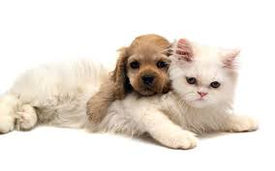
Canine Adenovirüsler
TİP I (CAV I) İnfeksiyöz Canine Hepatitis
- Ateş
- Kanama, pıhtılaşma bozuklukları
- Halsizlik, depresyon, iştahsızlık
- Tonsillit, farenjit, lenfoadenitis
TİP II (CAV II) Canine infeksiyöz Laryngotracheitis
- Perakut (ani ölüm), akut, orta dereceli
- Ateş, iştahsızlık, yaygın hemoraji
- Abdominal ağrı, kusma, ishal
-Nazal ve oküler akıntı, mavi göz (korneal opezite)

Slide 3
Canine – Feline Parvovirus
Canine Parvoviral Enteritis – Kanlı İshal
- Anoreksi, depresyon, kusma, kanlı ishal
- Dehidrasyon, hipovolemik şok
- Karın ağrısı, hipotansiyon, taşikardi
- Yüksek ölüm oranı
Feline İnfeksiyöz Enteritis – Kedi Panleukopeni
- Durmayan ve kanamalı ishal
- Anemiyi takiben solunum ve kalp problemleri
- Yüksek ölüm oranı

Slide 4
Coronavirüs
Canine Corona(CCV) – Canine Coronaviral Enterit
- Ateş, kusma, iştah kaybı
- Bazen kanlı da olabilen ishal
- Dehidrasyon, asidoz, halsizlik
Feline Corona (FCoV) Feline Coronaviral Enterit
- Çoğunlukla asemptomatik seyreder
- Bazen hafif ishal

Slide 5
Rotavirüs
Canine Rotavirus – Canine Gastroenteriditis
- Hafiften şiddetliye varan sulu ishal
- İştahsızlık, dehidrasyon, şiddetli kilo kaybı
Feline Rotavirus – Feline Gastroenteriditis
- Hafiften şiddetliye varan sulu ishal
- İştahsızlık, dehidrasyon, şiddetli kilo kaybı

Slide 6
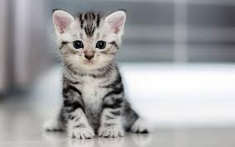
Fcov - FIP
Feline Coronavirus (FCoV) kedilerde yaygın olarak görülen viral bir hastalıktır. Genellikle asemptomatik seyreder ancak bazen hafif ishal görülebilir. Virüs henüz tam olarak anlaşılamayan değişiklikler neticesinde feline infeksiyöz peritonite (FIP) mutate olabilmektedir. Çoğu kedi corona enfeksiyonunu kendiliğinden elimine ederken, bazı kedilerde inatçı enfeksiyona dönüşebilir. Bu kediler semptom göstermeyebilirler ancak dışkıyla çok miktarda virüs saçarlar ve diğer kediler ve çevre için sürekli enfeksiyon kaynağına dönüşürler. Kedi popülasyonlarında süregelen bu Fcov sirkülasyonu virulent bir FIP suşunun ortaya çıkmasını tetikleyebilir.

Slide 7
Clostridium butyricum Miyairi II 588
İnsanlar ve evcil hayvanlarda kullanılan probiyotik bakteri suşlarından biridir.
İlk kez Japonya’da ishal tedavisi amacıyla kullanılmıştır.
Maternal immuniteyi artırdığı ve bakteriyel immunite sağladığı bilinmektedir.
İnce barsaklarda polyclonal IgA üretimi artırdığı saptanmıştır. Ayrıca bir miktar IgM ve IgG üretimi artışı belirlenmiştir

Slide 8
Veterinary Immunology and Immunopathology Volume 48, Issues 3–4, October 1995, Pages 333-342 Effects of orally administered Clostridium butyricum MIYAIRI 588 on mucosal immunity in mice
In addition, the production of IgA, IgM and IgG in Peyer's patch cell culture was increased in the presence of VCBM. These results suggest that oral administration of CBM588 stimulates polyclonal mucosal immune activity

Slide 9
Clostridium butyricum miyairi 588 has preventive effects on chronic social defeat stress-induced depressive-like behaviour and modulates microglial activation in mice Biochemical and Biophysical Research Communications, Volume 516, Issue 2 20 August 2019 Pages 430-436 Tian Tian, Bing Xu, Yinhua Qin, Li Fan, Peng Xi
We concluded that CBM 588 caused a gut microbiome functional shift toward increased carbohydrate metabolism. These results support the hypothesis that CBM 588 treatment modulates gut microbiome under dysbiosis conditions due to antimicrobials

Slide 10
Clostridium butyricum Miyairi II 588

Slide 11
Clostridium butyricum Miyairi II 588

Slide 12
IgY Nedir
SPF tavuklar yukarıda sayılı virüsler ile enfekte edilirler. Kendilerinde hastalık oluşmayan kanatlılar bu virüslere karşı antikor oluşturup yumurta sarısında biriktirirler. Yumurta sarısında biriken antikor IgY olarak adlandırılır.
(IgY = Immunoglobulin in Yolk (yumurta sarısı)

Slide 13
IgY nin üretimi
Bakteri ve Virüs Kültürü
Neutralization test
DNA/RNA
izolasyonu
IgY üretimi
Virüs ve Bakteriye karşı
Recombinant DNA
Tavukta Hiperimmunuzasyon
Viral ve bakteriyal Antijen
Antijenin tavuğa uygulanması

Slide 14
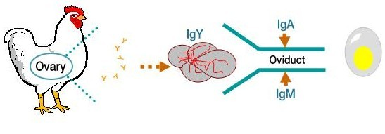
IgLock IgY içerir.
Tavuklar antikoru yumurta sarısında biriktirirler ve civcive verirler. Yumurta sarısında biriken antikor IgY olarak adlandırılır.

Slide 15
IgY Etki Mekanizması
Patojenler bağırsak hücrelerini tahrip eder ve duodenal hastalıklar ve ishale sebep olurlar.
Tam bu noktada IgY (IgG) bağırsak hücrelerine şiddetle yapışarak bağırsak hücrelerinin tahrip edilmesini önlemek ve çoğalmalarını engellemekle birlikte, patojenlerin birlikte vücuttan atılmalarını da sağlar

Slide 16
IgY’nin avantajları
IgY (IgG) «hidroksipropilmetilseliloz palate» ile kaplı olduğu için midenin asidik ortamında korunarak bağırsaklara geçiş yapar.
Kolostrum bu özelliğe sahip olmadığı için mide asidinde bazı kayıplara uğramaktadır.
Koruyucu madde ile kaplanmamış IgY de uygulamadan
2 saat sonra abomazum da 1:128 titre de tespit edilirken
kaplanmış olanda 1:256 titre tespit edilmiştir.
4 saat sonra ise korumasız için 1:2 iken korumalı da 1:64 tespit edilmiştir.
Korumasız IgY ile kolostrum aynı durumu göstermiştir.

Slide 17
IgY’nin avantajları
Yeni doğan hayvanlara IgY uygulandıktan 2 saat sonra serumda antikor görülmüş ve ortalama 24 saat içerisinde pike ulaşmış ve sonraki gün içerisinde yavaş yavaş azaldığı tespit edilmiştir.
Yeni doğan hayvanlara IgY uygulamasını mütakiben 2 saat sonra Serum ortalama IgY konsantrasyonu 85.2mg/ml ulaşmıştır.
Üretimi çok hızlı ve büyük miktarda yapılabildiği için kolostruma karşı bir avantaj sağlar.
Annenin maternal antikor seviyesi çoğu zaman bilinmez, her zaman iyi nitelikte değildir ve genç hayvanlarda kalitesi düşüktür.
Ig-Lock kullandığınızda içerdiği hastalık türü ve antikor miktarı konusunda şüpheye yer bırakmazsınız.

Slide 18
IG-LOCK CANİNE
KEDİ VE KÖPEKLERDE PARVO, CORONA, ADENOVİRÜSLER VE ROTAVİRÜS ENFEKSİYONLARINA KARŞI
KORUNMA VE TEDAVİ İÇİN BENZERSİZ ÜRÜN
PROBİYOTİK ETKİNLİK +
AŞILAMA ÖNCESİ PASİF BAĞIŞIKLIK
Kurutulmuş yumurta tozu içerisinde;
Canine adenovirus
Canine parvovirus antikorları
Canine coronavirus antikorları
Canine rotavirus antikorları
ile birlikte
Clostridium butyricum Miyairi II 588

Slide 19
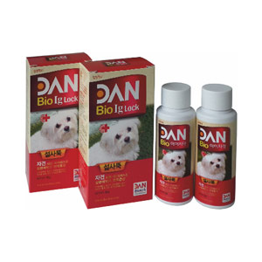
IG-LOCK CANİNE
Canine antijenleri ile üretilmiş olmasına rağmen özellikle corona ve panleukopenide kedilerde kayda değer başarılar elde edilmiştir.
İçerdiği antikorlar ile spesifik viral hastalıklardan korurken oluşturduğu probiyotik ve immun stimulan etki sayesinde diğer viral hastalıkların baskılanması ve geriletilmesinde de etkin olmaktadır.
Ürünümüzü FIP‘te düzenli kullanan hekim arkadaşlarımız başarılı sonuçlar aldıklarını iletmişlerdir.

Slide 20
IG-LOCK CANİNE
İmmun stimulan etkinlik, belirgin T-lenfosit ve WBC artışı ile de kendini gösterdiği için bakteriyel hastalıklarda da kullanılması endikedir.
T-lenfosit ve immunoglobilin artışı, distemper dahil spesifik antikorlar içermese de diğer viral hastalıklarda hekime ve hayvana yardımcı olmaktadır.
Bir klinikte, distemper geçirmiş, sinirsel arazlar kalmış, iyileşmiş bir köpekte 5 günlük uygulama sonrası köpekteki semptomların %80 azaldığı tespit edilmiştir.

Slide 21
IG-LOCK CANİNE
Mimarsinan’da bir klinikte FCoV ve Panleukopeni teşhisi birlikte konulan (rapid test) ağır klinik tabloya sahip kediye sadece multivitamin pasta ve İg – Lock kullanılmış, 3. günün sonunda kedi yiyip, içmeye başlamıştır.
Bir sonraki slaytta, kan tablolarını verdiğimiz kediye (Fatih’te bir klinikte) sadece intravenöz serum ve 5 gün boyunca İg – Lock uygulanmıştır.

Slide 22
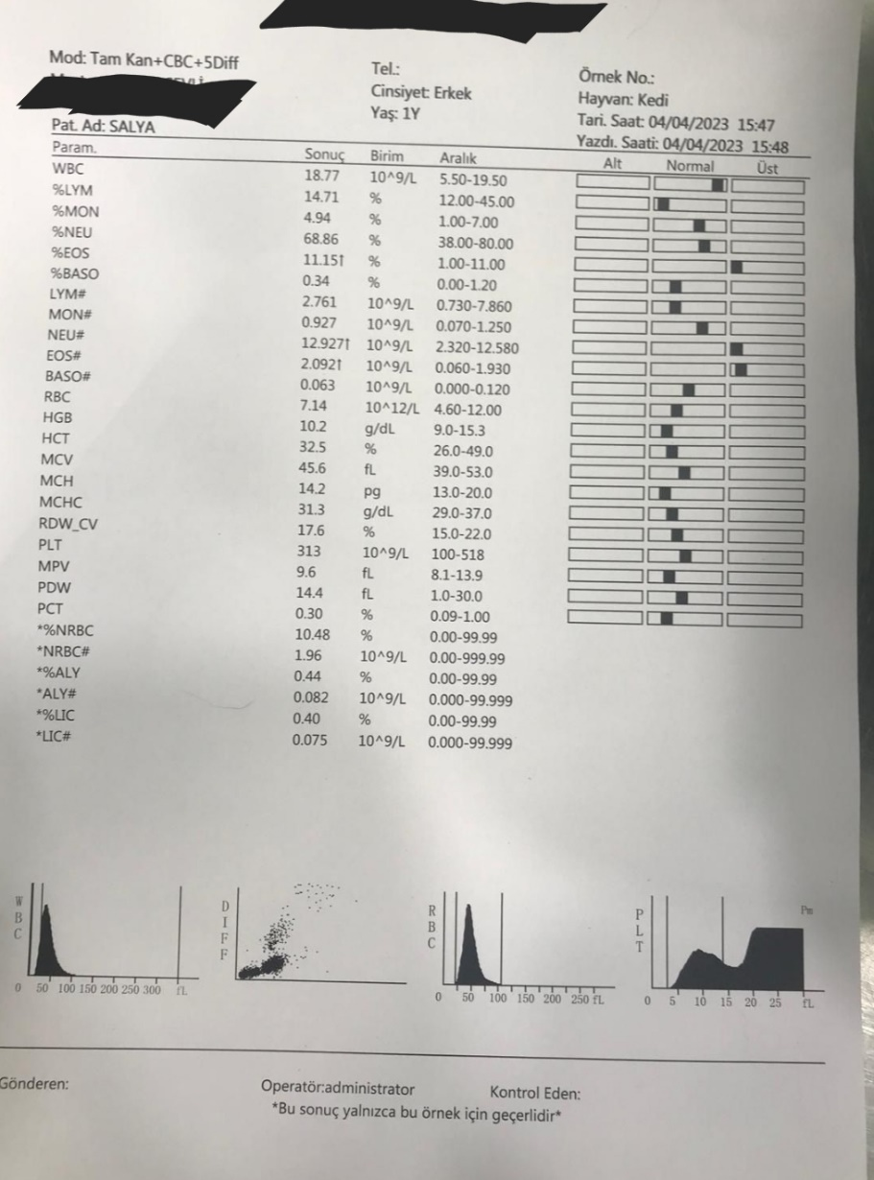
IG-LOCK CANİNE

Slide 23
IG-LOCK CANİNE
İçerdiği probiyotik sayesinde enteritidis semptomatik tedavisinde de endikedir.
Gıda zehirlenmelerinde tedavi sağlamaktadır.
Ürün immunstimulandır.
Bağırsaklardaki yararlı mikro organizmaların çoğalmasını sağlar.
Kedi ve köpeklerde yüksek iyileştirme oranına sahiptir ve ölüm oranlarının ciddi biçimde azalmasını sağlar.

Slide 24
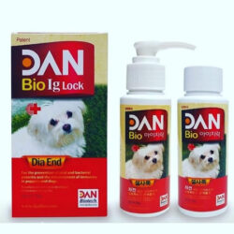
IG-LOCK CANİNE
Bio IG LOCK – CANİNE Korea
KULLANMA TALİMATI ve UYARILAR
* Ürün SOĞUK ZİNCİRDİR. (2 -8 C)*
* Kullanmadan önce HAFİFÇE ÇALKALAYINIZ.**
* Her uygulama için mutlaka STERİL ENJEKTÖR KULLANILMASI gerekmektedir. Aksi halde ürün bozulup kontamine olacaktır.
* Açıldıktan sonra steril şekilde buzdolabında saklanmalıdır.
* Tüm kedi ve köpeklerde uygulanabilir.

Slide 25
Parvo
 | İg lock - Canine
 | klinik Çalısma 1
 | Tarih:2010 |  |  |  | Parvovirus
 | tedavi ve koruma etkisi
 | Deney hayvanı:yeni dogmuş Köpek
 | Köpek agırlığı:3.92 Kg
 | Aylık yaşı:< 2 ay
 | Deney süresi:14 gün
 | Deneyin yapıldıgı yer:Universite
 |  |  |  |  | Klinik septomlar
 |  | Hayvan sayısı | zayıflık | istah kaybı | ishal | kanlı dışkı | Kusma |  | Olum Oranı | Yasama Oranı
1 | Kontrol Grup | 8 | 6 | 6 | 6 | 8 | 8 |  | 8 | 0%
 | Ant. Ted.
2 | Düşük Kons.IGY | 8 | 5 | 5 | 5 | 8 | 8 |  | 5 | 37%
 | 600mg/gün (Ig-lock doz : 2.4ml)
3 | Yüksek Kons İGY | 8 | 2 | 2 | 2 | 2 | 2 |  | 2 | 75%
 | 1,200mg/gün (Ig-lock doz : 4.8ml)

Slide 26
Parvo
 | İg lock - Canine
 | klinik Çalısma 2
 | Tarih:2010 |  |  |  | Parvovirus
 | Deney hayvanı:yeni dogmuş Köpek
 | Aylık yaşı:< 2 ay
 | Deneyin yapıldıgı yer:
 | Veterinary Hospital in Seoul |  |  |  |  | İg Lock ile besleme
 |  |  | Klinik septomlar |  |  | beslenme | beslenme hacmi | sure | Yaşama
 |  | Hayvan sayısı | Kuvvetli kusma | Kanlı ishal
1 | Test grup | 15 | 3 | 15 |  | 15 | 4 Gr/gün | 7.2 gun +2.6 | 12
 | köpek parvovirus testinden pozitif sonuc verince test e katıldı.
 | Uygulama
 | 2 gr sabah aksam olmak uzere gunde iki defa
 | Sonuc % 80 basari

Slide 27
Parvo
 | İg lock - Canine
 | klinik Çalısma 3
 | Tarih:2010 |  |  |  | Parvovirus
 | Deney hayvanı:yeni dogmuş Köpek
 | Aylık yaşı:< 2 ay
 | Deneyin yapıldıgı yer:
 | Veterinary Hospital in Seoul
 |  |  | Klinik septomlar
 |  | Hayvan sayısı | Kusma | İshal | Kanlı dıskı | digerleri |  | Ölüm
1 | Kontrol Grup | 10 | 3 | 5 | 4 | 1 |  | 4
2 | Test Grup | 10 | 2 | 2 | 1 | 1 |  | 1
 | Uygulama
 | 2 gr sabah aksam olmak uzere gunde iki defa
 | Sonuc % 90

